Slide 1

Отдел по связям с общественностью
мэрии города Бишкек
(Пресс-служба)
Отчет о проделанной работе
отдела по связям с общественностью
мэрии города Бишкек
за первое полугодие 2019 года
Освещение в СМИ (Эфиры, интервью, пресс-релизы)
SMM (Продвижение в социальных сетях)
Электронные обращения
Обращения в СМИ (Специальные приложения читателей)

Slide 2

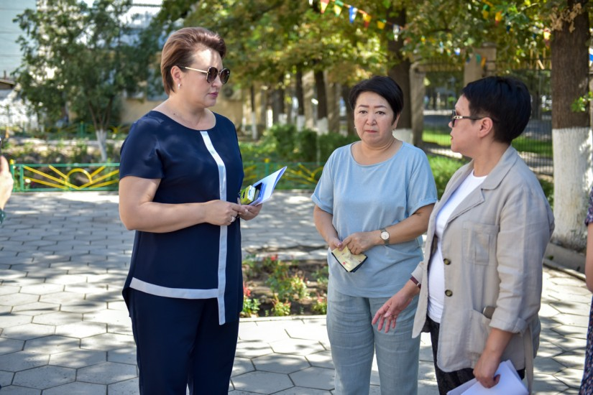
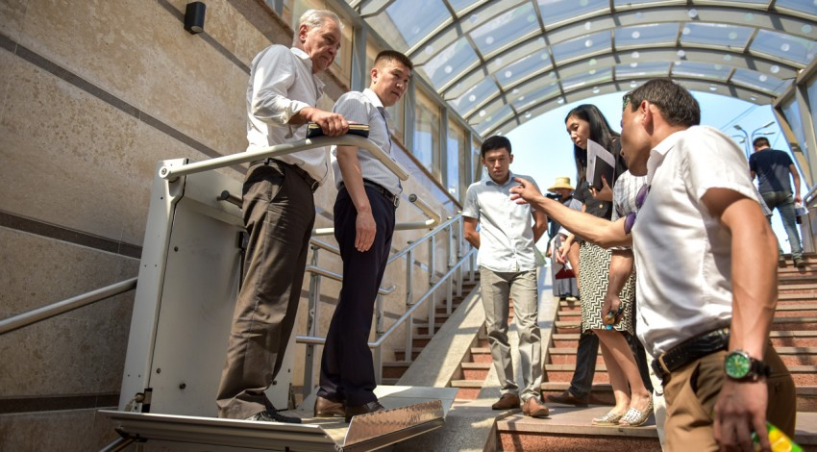
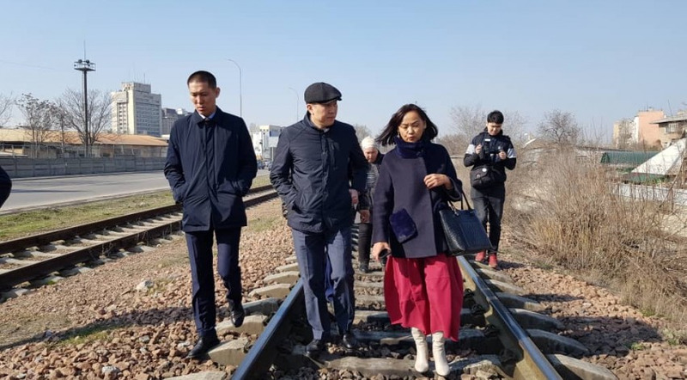
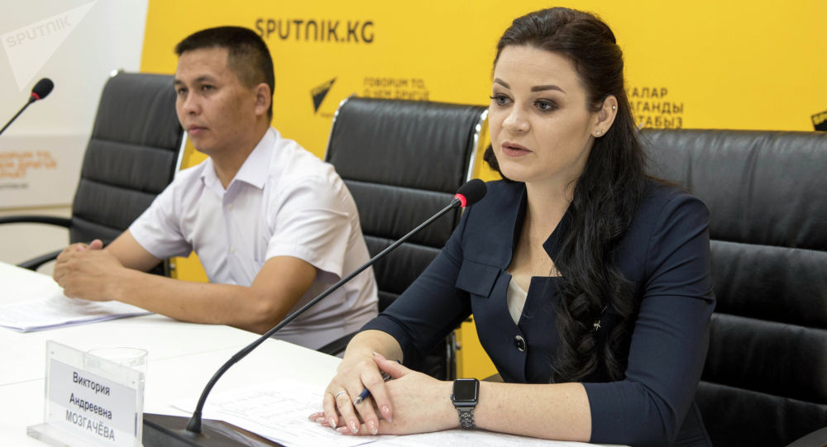
Освещение работы мэрии г. Бишкек в СМИ
15 пресс-конференций и 63 выездных пресс-тура

Slide 3
Освещение работы мэрии г. Бишкек в СМИ
43 ИНТЕРВЬЮ
БОЛЕЕ 1500 ПРЕСС-РЕЛИЗОВ
БОЛЕЕ 1100 ОТВЕТОВ НА ЗАПРОСЫ В СМИ
УЧАСТИЕ В 100 ТЕЛЕРАДИОПРОГРАММАХ
БОЛЕЕ 20 ИНФОГРАФИК
БОЛЕЕ 50 ВИДЕОРОЛИКОВ

Slide 4














Освещение работы мэрии г. Бишкек в СМИ
Руководство мэрии, структурных подразделений, специалисты принимают участие в эфирах на ТВ.
Еженедельно руководство мэрии, структурных подразделений, специалисты принимают участие в радиоэфирах.

Slide 5





Освещение работы мэрии г. Бишкек в СМИ (Печатные издания)
Отдел по связям с общественностью аппарата мэрии г. Бишкек также проводит мониторинг печатных СМИ (Газеты, журналы и так далее) в которых журналисты пишут статьи о деятельности столичной мэрии, как в негативном, так и в позитивном характере.

Slide 6














SMM (Продвижение в социальных сетях)
Все новости идут в рассылку в СМИ и официальные страницы мэрии 26 официальных страниц структурных подразделений мэрии города Бишкек и районов в социальной сети Facebook, Instagram и Twitter.
На страницах в социальных сетях публикуются новости и ведутся прямые эфиры с мероприятий.
МЭРИЯ города Бишкек
@meria_bishkek
@bishkekcityhall

Slide 7
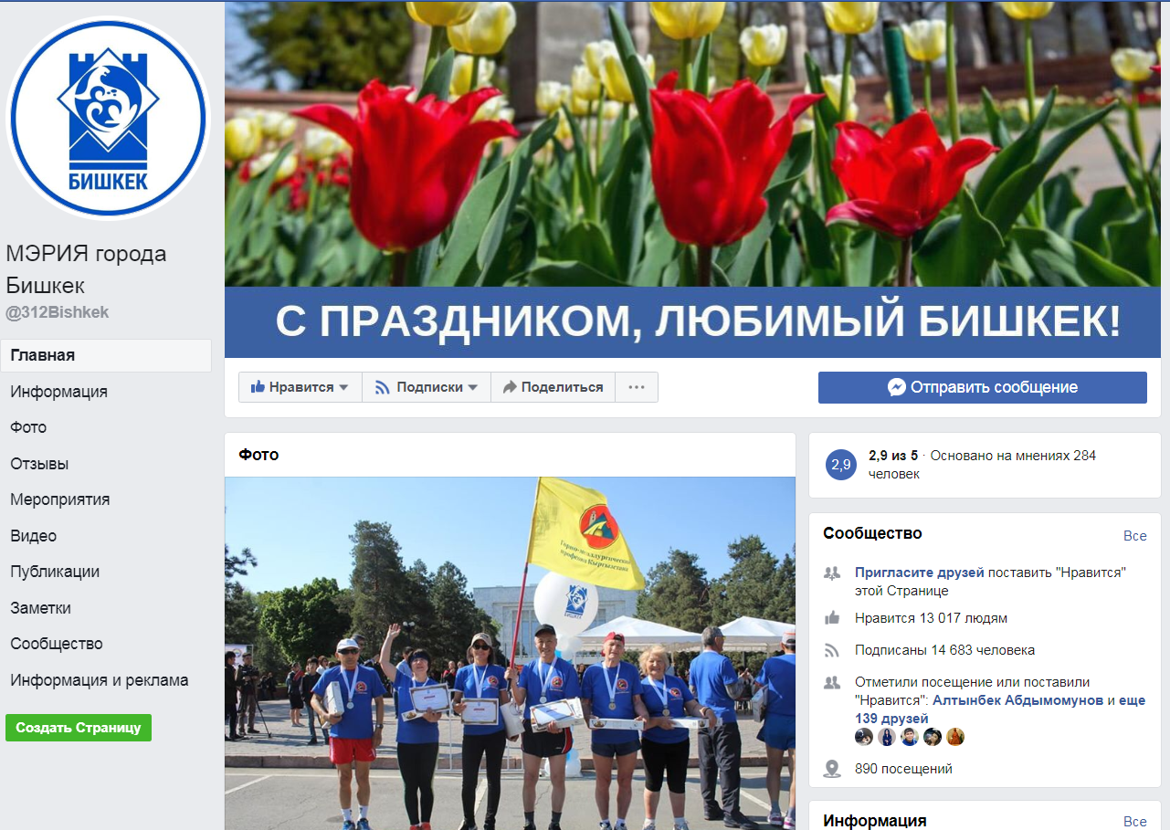
SMM (Facebook)
(Продвижение в социальных сетях)
За отчетный период на официальной странице в социальной сети Facebook размещено:
Более 500 публикаций;
Более 20 инфографик;
Проведено 70 прямых эфиров;
Даны ответы на более 3.000 сообщений и комментариев горожан.
15.542 тысяч подписчиков

Slide 8
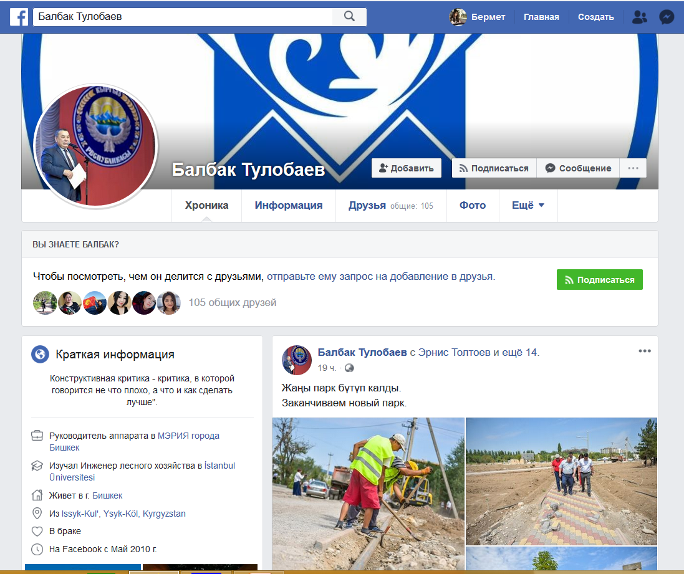
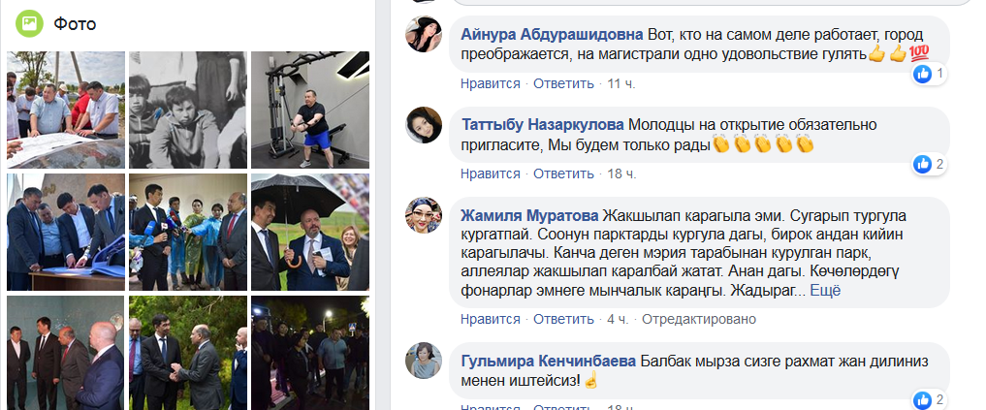
SMM (Facebook)
(Продвижение в социальных сетях)
Личный прием горожан
Руководителя аппарата
Түлөбаева Б.З:920 человек;
Обращений через личную
страницу в социальной сети (Facebook):
Всего 649 обращений горожан;
Исполнено 548 запросов; (84,4%)
В работе 101 запроса; (16,6%)

Slide 9

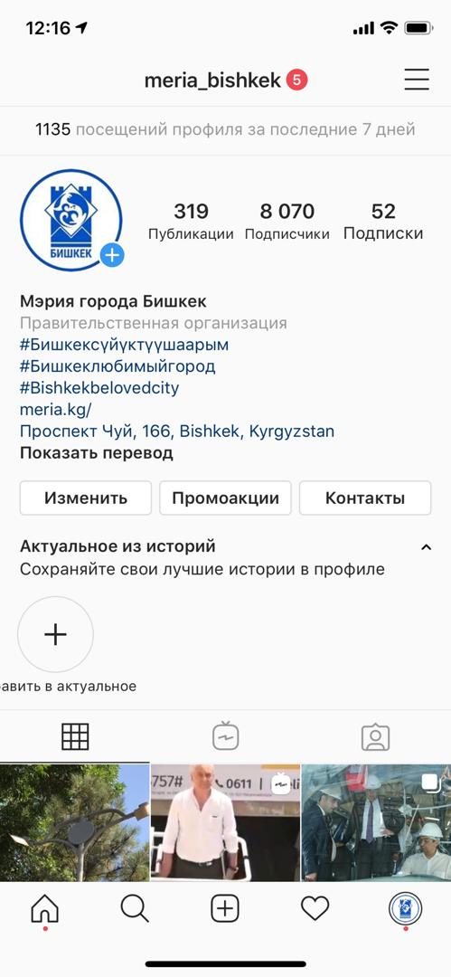
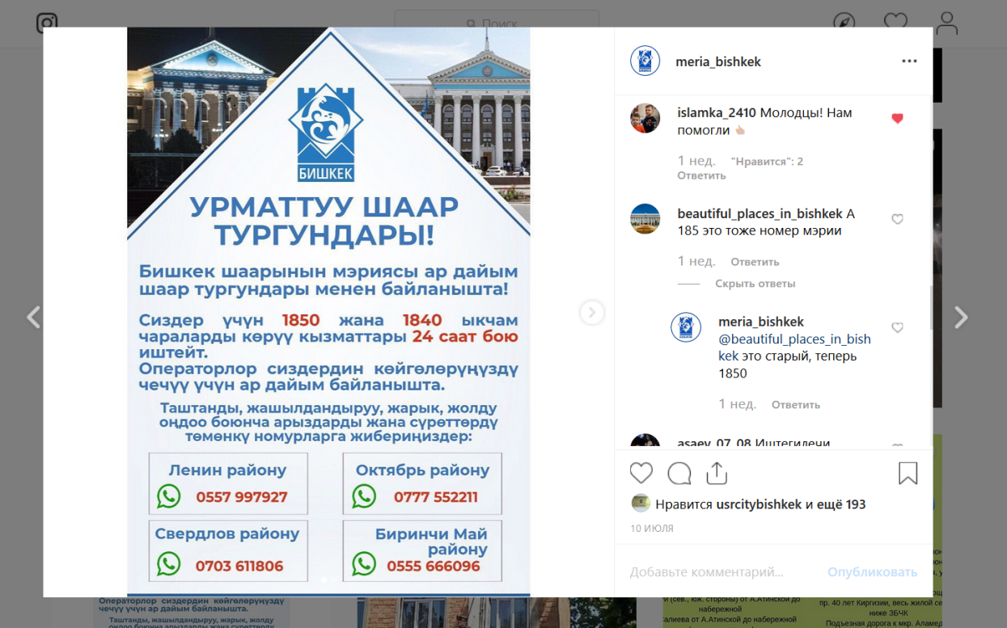
SMM (Instagram)
(Продвижение в социальных сетях)
В Instagram размещено более 300 публикаций и даны ответы на более 600 обращений горожан.

Slide 10

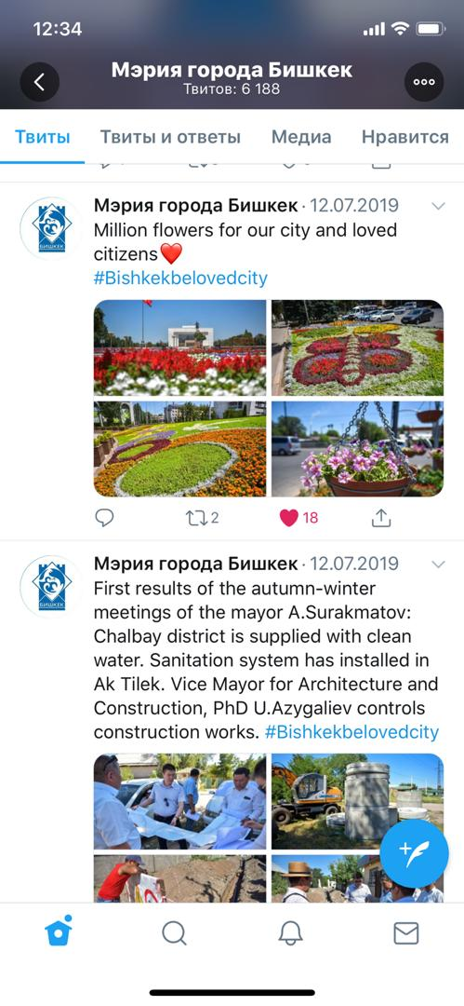
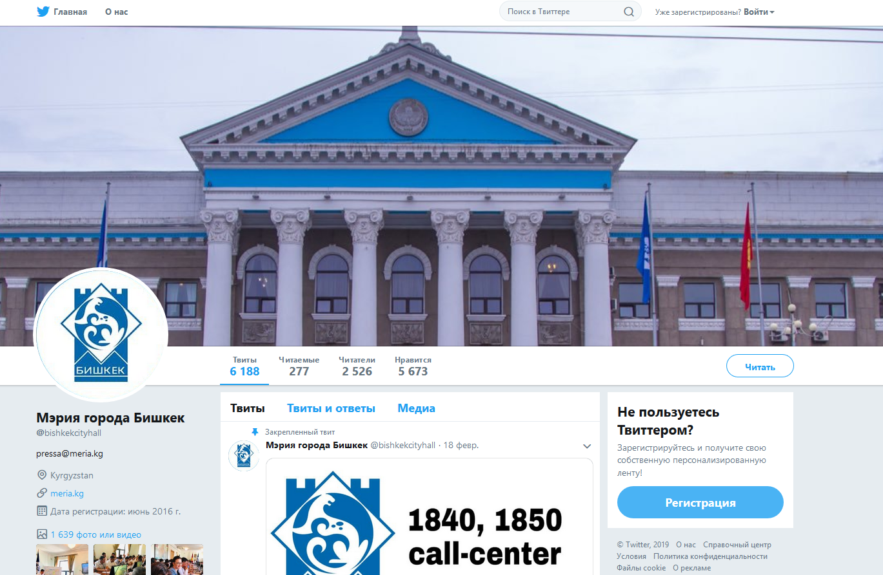
SMM (Twitter)
(Продвижение в социальных сетях)
В Twitter размещено более 6.000 тысяч публикаций на 3 языках;
Ведётся интерактивная беседа с читателями, которая позволяет оперативно реагировать на все обращения горожан-пользователей сети.

Slide 11





Электронные обращения
За отчетный период подготовлены ответы на более 15 000 тысяч жалоб, предложений и обращений от горожан по разным вопросам в СМИ, в том числе в рубриках:

Slide 12

Электронные обращения
Отдел связи с общественностью осуществляет координацию всех структурных подразделений.
Для этих целей в приложении WhatsApp создан чат, где ежедневно ведется работа по решению различных вопросов.

